Slide 1
丹波山村の 地形を探る
１年R・M

Slide 2
調べたきっかけ
この前まで台風が
たくさん来ていました。
そこで、土砂災害など
危険な所などをしらべました。
ぜひ見てください！

Slide 3
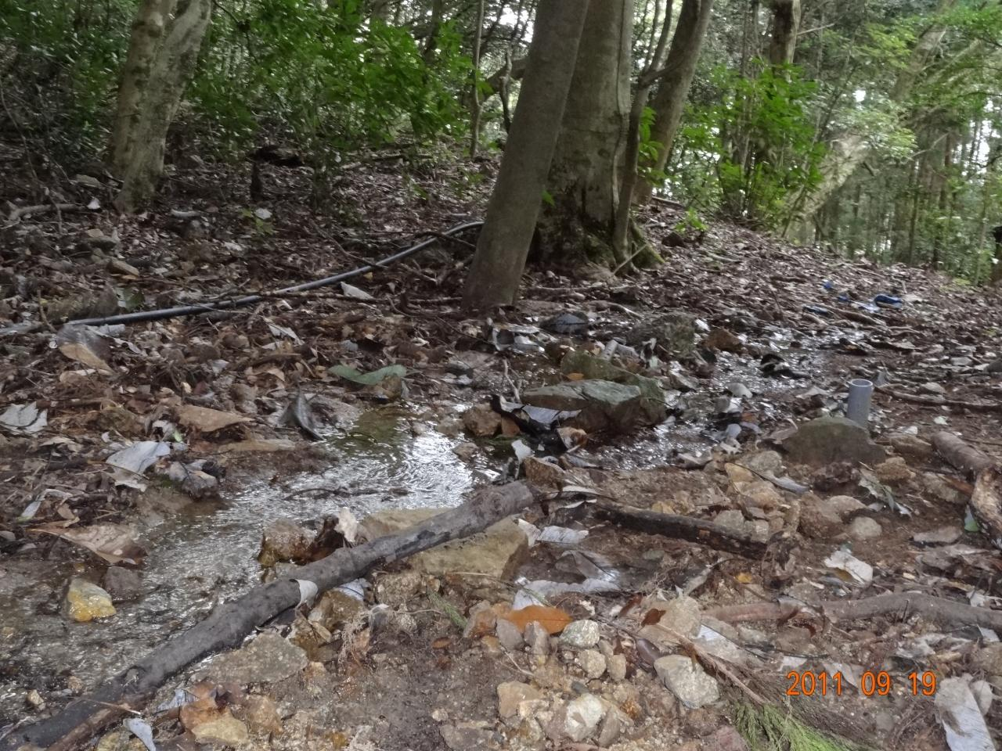
・危ないところ①(保之瀬)
・一番危ない地区
保之瀬
・理由
土砂災害が多い。特に、
水が流れて来ている所が
危ない。この前、
土砂崩れがあった所に
水が流れて来ている
事が分かった。

Slide 4
・危険なところ②(小学校)
・小学校
土砂災害のおそれ。
・理由
小学校はすぐ裏に
山がある。 急斜面のため
崩れると流れが早い。

Slide 5
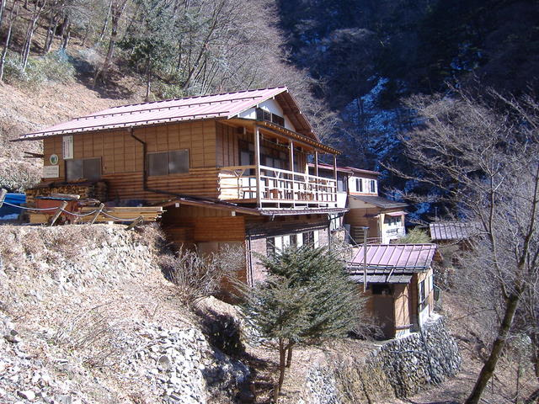
・危険な場所③（三条の湯）
・天候が変わりやすく
急斜面が多い。
→三条の湯の
近くでの土砂災害は
いつ・どこで
起こるか分からない。

Slide 6
丹波の土砂災害の怖さ
・丹波山は
山に囲まれているので、
急斜面の所が多い。
だから､
いつ・どこで・起こるか
分からない。
一回保之瀬地区で大きい土砂災害が起きて、 道が通行止めになった事がある。
どのぐらい危険なのかを
考えさせられました。

Slide 7
調べて分かったこと【まとめ】
丹波山は土砂による被害が多く、
危険な所も多いので、
台風が来たとき、気をつけないと、とても危ないということが分かりました。
そこで、これからは、危険なところを、しっかり知っておき、近づかないようにすることが、大切だと思いました。

